Slide 1
PlantVillage et Bag Of Visual Words
Approche supervisée
Jean-François Gagnon
Frédérique Champagne
Michèle De La Sablonnière

Slide 2
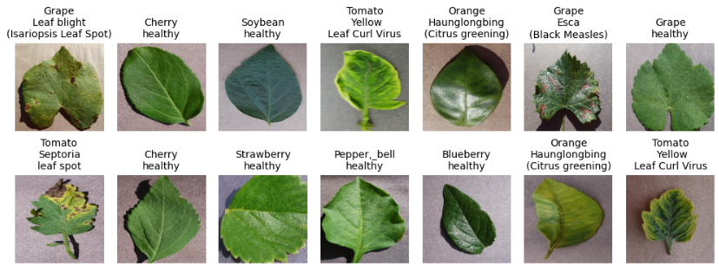
Introduction
Base de données Plant Village
Contient 60 000 images de feuilles de plante avec diverses maladies.
Répartie en 38 différentes classes combinant espèce et maladies.

Slide 3
Description sommaire
Développer un classificateur capable d’identifier la classe d’une image.
Utiliser les techniques Bag of Visual Words pour décrire les images et SIFT (Scale-Invariant Feature Transform) pour générer les descripteurs.
Construction du dictionnaire avec MiniBatchKMeans et TF-IDF
Comparer les algorithmes de classification KNN et Random Forest.

Slide 4
Prétraitement
Base de données contenant uniquement des images.
L’information des classes contenue dans les chemins de fichiers sous le format: [Espece]_[Maladie]/[Image]
Élaborer un processus d’extraction des informations et de normalisation pour que toutes les images aient le format attendu et la même dimension soit 256x256.
Création de la base de données de travail où l’index sert d’identifiant unique.
Les colonnes de notre base de données sont :
species : Espèce de la plante
disease : Nom de la maladie
label : La classe normalisée (combine espèce et maladie)
image_path : Chemin de l’image correspondante

Slide 5
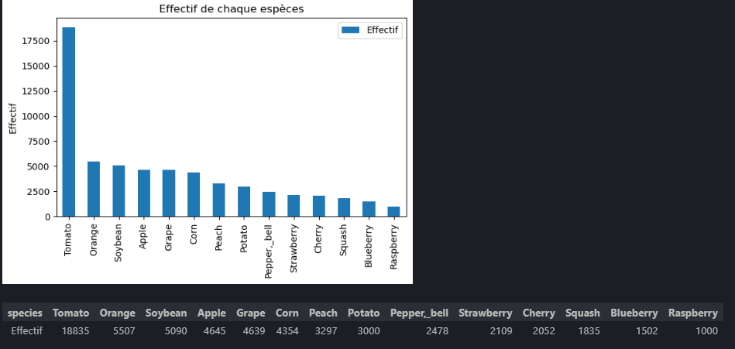
Exploration
La base de données contient 14 espèces :
Apple, Blueberry, Cherry, Corn, Grape, Orange, Peach, Pepper_bell, Potato, Rasberry, Soybean, Squash et Strawberry.

Slide 6
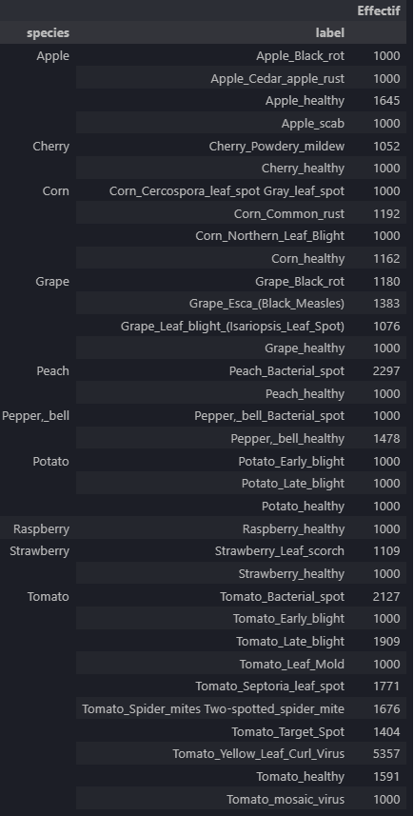
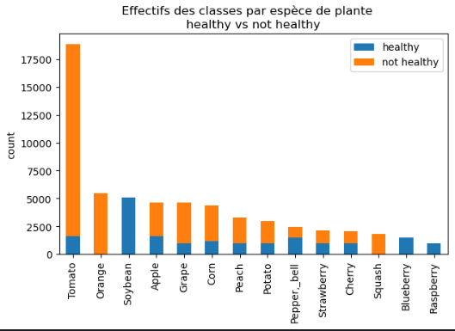
suite
Il y a 38 modalités de classe :

Slide 7
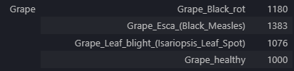
Sélection des données
Classes mal représentées :
Blueberry, Orange, Soybean, Rasberry, Squash
Classes trop volumineuses ou trop petites :
Cherry, Peach, Pepper_bell, Strawberry, Tomato
Classes restantes avant la dernière sélection :
Apple, Corn, Grape, Potato
Classe retenue :

Slide 8
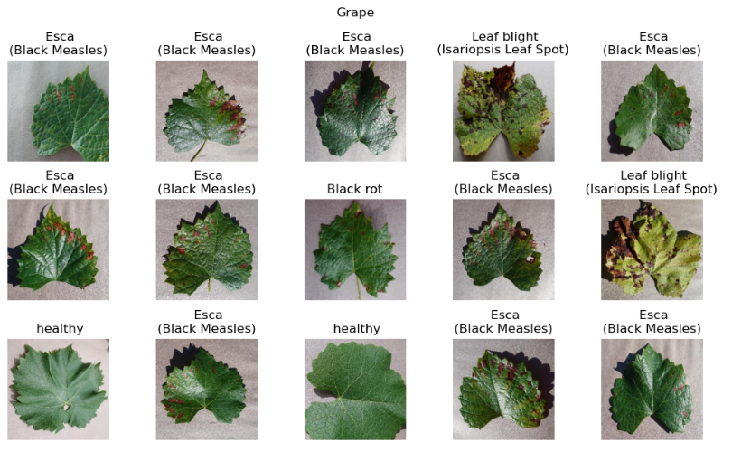
Visualisation de Grape

Slide 9
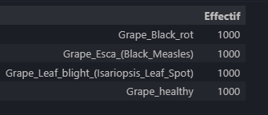
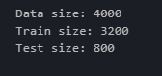
Préparation des groupes
Random Under Sampler
Séparation train/test (80/20)

Slide 10
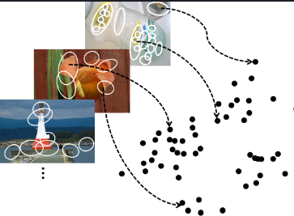
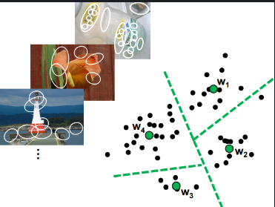
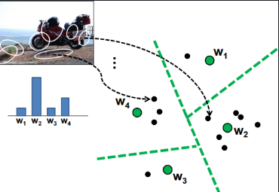
Bag of Visual Words

Slide 11
SIFT PCA

Slide 12
Dictionnaire TF-IDF

Slide 13
Classification KNN

Slide 14
Classification Random Forest

Slide 15
Enrichissement

Slide 16
Application

Slide 17
Conclusion

